Slide 1
欧姆定律在串、并联电路中的应用

Slide 2
知识回顾
正
1、欧姆定律：导体中的电流，跟导体两端的电压成____比，跟导体的电阻成____比。表达式：
反
I（A）
U=IR
单位：
U（V）
2、欧姆定律两个变形公式：
R
R（Ω）
同一
同一
3、在计算过程中各物理量值对应于_____导体在_____时刻所具有。

Slide 3
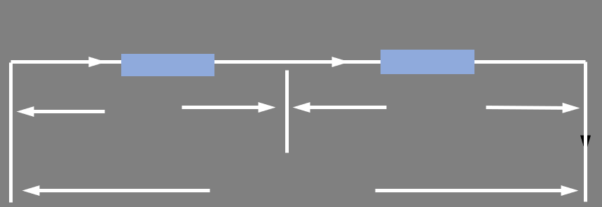
串联电路中电阻的特点
串联电路中的电流、电压规律是什么？
R2
R1
I1
I2
U1
U2
I
U
处处相等
（1）串联电路中电流______________；
I=I1=I2=...=In
之和
（2）串联电路中的总电压等于各部分电路的电压________。
U=U1+U2+...+Un
电阻规律呢？

Slide 4
串联电路中电阻的特点
电阻规律呢？
R2
R1
I1
I2
U1
U2
I
U
由欧姆定律可知：

Slide 5
串联电路的总电阻有什么特点？
大。
特点是：串联电路的总电阻比任何一个导体的电阻
这相当于增加了导体的长度
若有n 个电阻R1、R2、···、Rn串联，则它们的总电阻R 等于多少？
R总＝R1＋R2+···＋n
n个相同阻值的电阻串联，总电阻 R总=nR

Slide 6
串联电路中电阻的特点
R2
R1
I1
I2
U1
U2
I
U
串联电路中电压与电阻有什么比例关系？
总结：串联分压，电压之比为电阻的正比

Slide 7
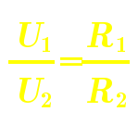
串联电路中电阻的特点
总结：
1、串联电路的总电阻，等于各串联电阻之和。
即：R=R1+R2
2、串联电路的电压分配

Slide 8
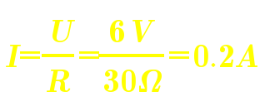
例题
把10Ω 的电阻和20Ω 的电阻串联起来，接在电压是6V 的电源上，求这个电路中的电流。
解：
R=R1+R2
＝10Ω+20Ω
U=6V
＝30Ω

Slide 9
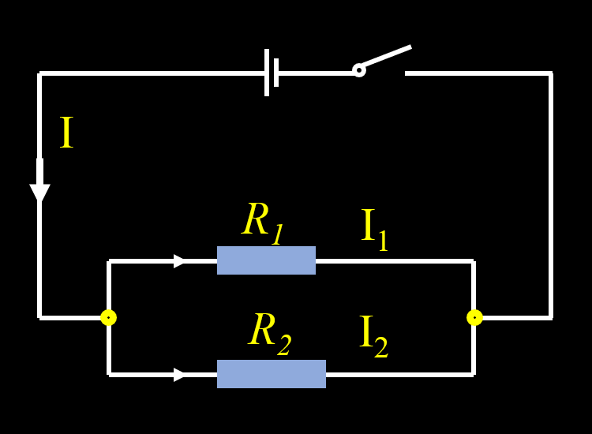
并联电路中电阻的特点
并联电路中的电流、电压规律是什么？
（1）并联电路中干路电流等于 各支路电流______________；
之和
I=I1+I2+…+In
（2）并联电路中的总电压与各支路电压________。
相等
U=U1=U2=…=Un
电阻规律呢？

Slide 10
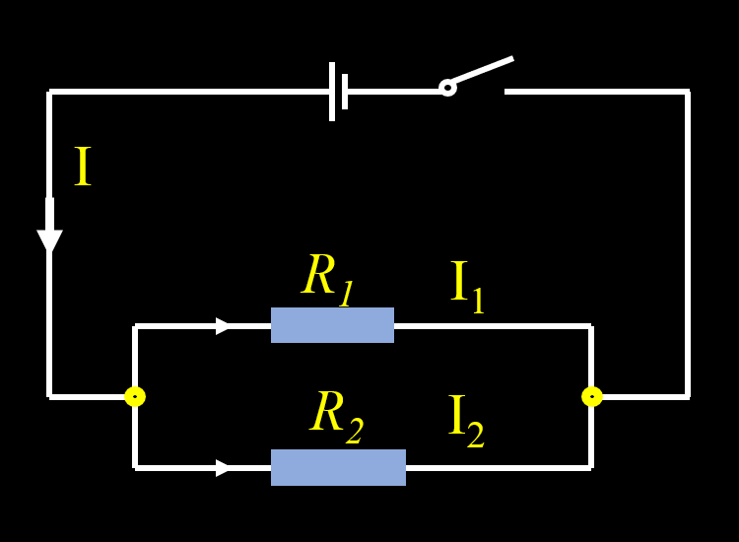
并联电路中电阻的特点
推导：
电阻规律呢？
U= U1= U2 I=I1+I2
总结：并联电路总电阻的倒数等于各并联电阻的倒数之和。

Slide 11
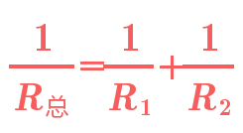
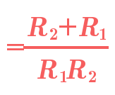
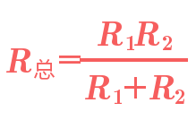
并联电路的总电阻有什么特点？
特点是：并联电路的总电阻比任何一个导体的电阻
小。
这相当于增加了导体的横截面积
当只有两个电阻并联在电路中时：
n个相同阻值的电阻并联，总电阻 R总=R/n

Slide 12
并联电路中电阻的特点
并联电路中电流与电阻有什么比例关系？
推导：
总结：并联分流，电流之比为电阻的反比

Slide 13
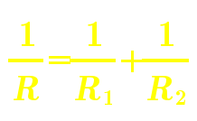
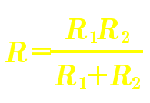
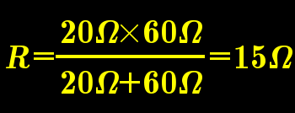
例题
已知：R1＝20欧，R2＝60欧，求R1和R2并联时的总电阻是多大？
由
解：
得
代入数据得

Slide 14
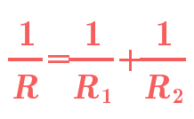
总结
1、串联电路的总电阻等于各部分电阻之和
R=R1+R2+R3+…+Rn
n个相同阻值的电阻串联，总电阻 R总=nR
2、并联电路的总电阻的倒数,等于各并联电阻的倒数之和
n个相同阻值的电阻并联，总电阻 R总=R/n
电阻R总也被称为该电路的等效电阻

Slide 15
课本例题
如图所示，电阻 R1为10Ω，电源两端电压为6V。开关S 闭合后，求： （1）当滑动变阻器 R 接入电路的电阻 R2 为50Ω 时，通过电阻R1 的电流 I； （2）当滑动变阻器接入电路的电阻 R3 为20Ω 时，通过电阻R1 的电流 I’。
解（1）如图所示，根据串联电路电流的规律， 通过电阻 R2 的电流和通过电阻 R1 的电流相等， 都等于I 。电阻 R1 两端的电压 U1= I R1， R2两端的电压 U2= I R2。

Slide 16
课本例题
如图所示，电阻 R1 为10Ω，电源两端电压为6V。开关 S 闭合后，求： （1）当滑动变阻器 R 接入电路的电阻R2为50 Ω 时，通过电阻 R1 的电流I； （2）当滑动变阻器接入电路的电阻 R3 为20 Ω 时，通过电阻 R1 的电流I’。
根据串联电路电压的规律 U = U1+ U2，有 U= I R1+ I R2= I（ R1+ R2）
可求得
（2）同（1）的分析一样，可求得 R3、R1 串联时，电路中的电流
'

Slide 17
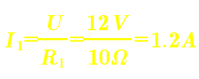
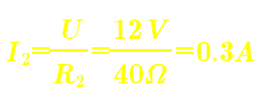
课本例题
如图所示，电阻R1为10Ω，电源两端电压为12V。开关S 闭合后，求： （1）当滑动变阻器 R 接入电路的电阻 R2 为40Ω 时，通过电阻 R1 的电流 I1和电路的总电流 I； （2）当滑动变阻器接入电路的电阻 R3 为20Ω 时，通过电阻 R1 的电流 I1’ 和电路的总电流 I ’ 。
解（1）根据并联电路电压的特点，电阻 R1 和 R2 两端的电压均等于电源两端电压
由欧姆定律得
通过电阻 R2 的电流
所以总电流

Slide 18
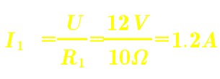
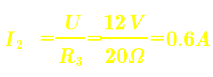
课本例题
如图所示，电阻 R1 为10Ω，电源两端电压为12V。开关 S 闭合后，求： （1）当滑动变阻器 R 接入电路的电阻 R2 为40Ω 时，通过电阻 R1 的电流 I1和电路的总电流 I； （2）当滑动变阻器接入电路的电阻 R3 为20Ω 时，通过电阻 R1的电流 I1’ 和电路的总电流 I ’ 。
'
同理可求得
'
通过电阻 R3 的电流
'
'
'
所以总电流

Slide 19
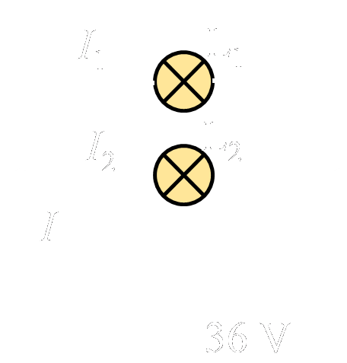
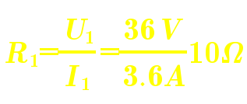
例题
如图所示，已知I=4.5 A，I2=0.9 A，电源电压为36 V，那么灯L1的电阻R1多大？
解析:
∵ 灯L1和灯L2并联 ∴ I = I1+ I2 I1= I - I2= 4.5 A -0.9 A = 3.6 A 而 U1= U2=U= 36 V

Slide 20
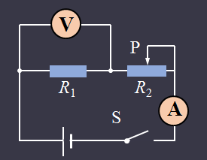
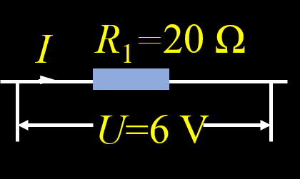
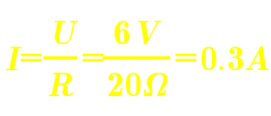
例题
如图所示，R1=20 Ω，滑动变阻器R2最大阻值为80 Ω，电路接在电压为6 V 电路中，当滑片P 由最左端滑到最右端时，电压表示数由6 V 变化为1.2 V，则电流表示数变化范围是多少？当滑片P 在最右端时串联电路的电阻多大？
解：（1）滑片P 在最左端

Slide 21
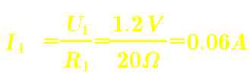
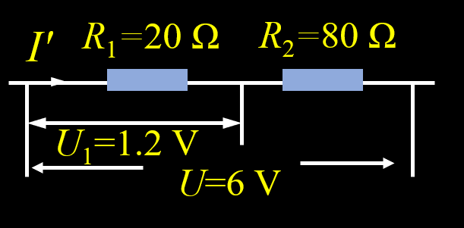
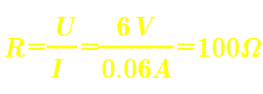
例题
如图所示，R1=20 Ω，滑动变阻器R2最大阻值为80 Ω，电路接在电压为6 V 电路中，当滑片P 由最左端滑到最右端时，电压表示数由6 V 变化为1.2 V，则电流表示数变化范围是多少？当滑片P 在最右端时串联电路的电阻多大？
（2）滑片P 在最右端
'
'
知识点：两个电阻串联：总电阻 R总=R1+R2

Slide 22
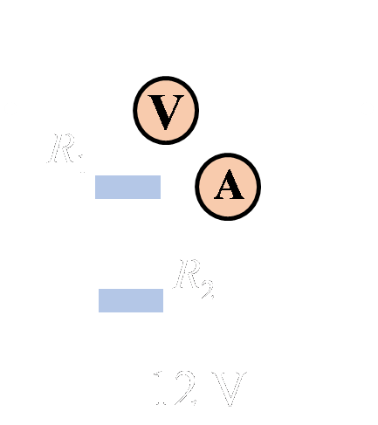
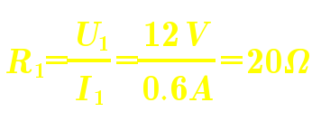
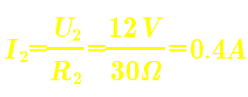
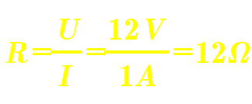
例题
如图所示，R2=30 Ω，电流表的示数为0.6 A，电压表的示数为12 V。求（1）R1的阻值； （2）并联电路总电流I ； （3）并联电路总电阻R。
解：（1） I=I1+I2=0.6 A+0.4 A=1 A （3）
（2）

Slide 23
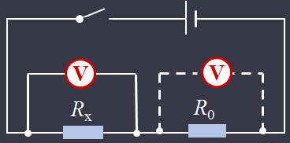
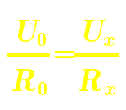
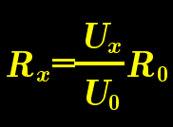
例题
实验室中如果没有电流表，只有电压表。如何测量未知电阻？
电路图
测电阻的原理
因为Rx和R0串联 ，所以

Slide 24
例题
实验室中如果没有电流表，只有电压表。如何测量未知电阻？
实验步骤：
（1）按电路图连接电路，并将电压表 指针调零；
（2）闭合开关S 测出Rx两端电压为Ux；
（3）断开开关S，将电压表接到R0两端，闭合开关测出R0两端电压U0；
（4）断开开关整理实验器材。

Slide 25
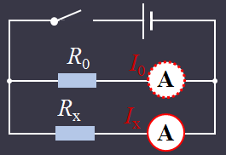
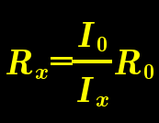
例题
实验室中如果没有电压表，只有电流表。如何测量未知电阻？
电路图
测量原理
因为Rx和R0并联
∴ Ix Rx=I0R0

Slide 26
例题
实验室中如果没有电压表，只有电流表。如何测量未知电阻？
实验步骤：
（1）将电流表指针调零，按电路图连接电路；
（2）闭合开关，记录R0所在支路的电流为I0；
（3）断开开关，将电流表接到Rx的支路并记录电流表的示数为 Ix；
（4）断开开关整理实验器材。

Slide 27
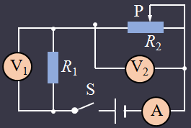
例题
变阻器的滑片P向右移动过程中，三个电表的示数如何变化？
示数变小
___________；
示数变小
___________；
示数变大
___________。
分析：
R2↑→ R ↑→I↓= I1↓ = I2
R1一定
U1↓
U不变
U2↑

Slide 28
练习
有两个电阻，R1=3Ω, R2=9Ω，把它们串联后接到电路中，它们的总电阻是 ____，通过它们的电流比I1:I2=_____，它们两端的电压之比U1:U2=_______ 。
12Ω
1:1
1:3

Slide 29
练习
如图所示电路中，当开关S 闭合，滑片P 向右移动时，关于两表示数的变化下述正确的是( ) A.电流表、电压表的示数均变大 B.电流表、电压表的示数均变小 C.电流表的示数变小，电压表的示数变大 D.电流表的示数变大，电压表的示数变小
C

Slide 30
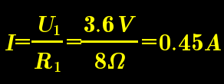
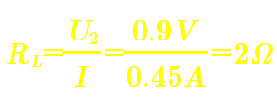
练习
一个小灯泡的电阻是8Ω，正常工作时的电压是3.6V，现在要把这盏灯直接接在4.5V 的电源上能行吗？怎样做才能使这盏灯正常发光？
解：不行，必须串联一个电 阻。根据题意画出电路 图，则电阻 R2 分担部分的电压 U2 =U－U1＝4.5V－3.6V=0.9V
串联电路中的电流
电路中需要串联的电阻

Slide 31
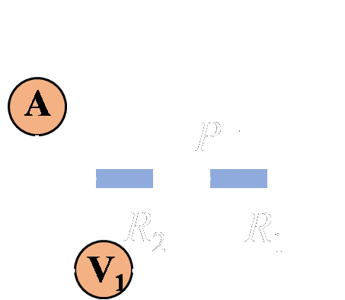
练习
如图所示电路，电源电压保持不变，若变阻器滑片P 向 左滑动时，则 ( )
C
A. V1表示数增大，A表示数减小 B. V1表示数减小，A表示数减小 C. V1表示数增大，A表示数增大 D. V1表示数减小，A表示数增大

Slide 32
练习
如图所示的电路中，R1:R2＝3:5，那么通过R1和R2的电流之比 I1:I2＝________，电压表的示数之比U1:U2＝_________。
1:1
3:8

Slide 33
练习
如图所示，当开关S 断开和闭合时，电流表示数之比是1:4，则电阻R1和R2之比是（ ）
C
A、1:4 B、4:1 C、1:3 D、2:3

Slide 34
练习
如图所示，若甲、乙均为电流表时，断开开关S，两电流表读数为I甲:I乙＝2:3；若甲、乙均为电压表时，闭合开关S，则两电压表的读数之比U甲:U乙＝_________。
3:1

Slide 35
练习
如图所示，电路中R1的阻值为6Ω，闭合开关S，电流表A1的示数为1.2A，电流表A2的示数为0.3A。则R2的阻值是（ ）
A
A、18Ω B、24Ω C、6Ω D、3Ω

Slide 36
练习
如图所示的电路中，电源电压保持不变，闭合开关S，将滑动变阻器的滑片P 向左移动过程中，下列说法正确的是（ ）
C
A、电流表的示数变大 B、电压表的示数变大 C、电压表与电流表示数的比值不变 D、电压表示数变大，电流表示数变小

Slide 37
练习
如图所示，电源电压保持不变，闭合开关，当滑动变阻器的滑片滑动时，发现电流表A1的示数变大，则（ ）
AC
A、滑动变阻器的滑片向左滑动 B、电压表V的示数变大 C、电流表A的示数变大 D、电压表V与电流表A示数的比值变大

Slide 38
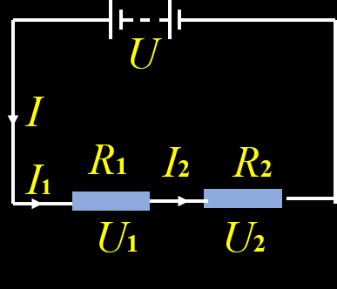
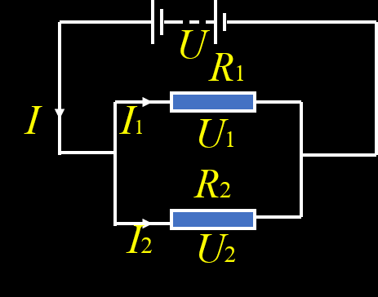
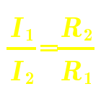
总结
串联电路
并联电路
电 路 图
分流电路
分压电路
电流
I = I1=I2
I =I1+I2
电压
U =U1+U2
U =U1=U2
电阻
R =R1+R2
1/R =1/R1+1/R2
电压与电流分配关系

